Slide 1
مدرس المادة
أ.د. كامل السوداني

Slide 2
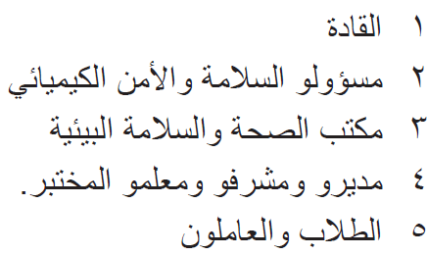

Slide 3
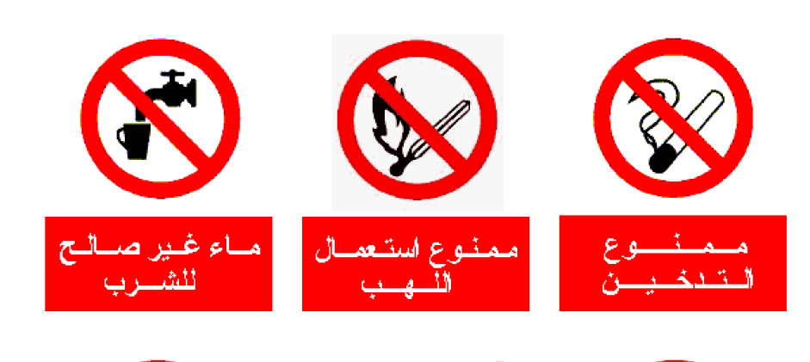

Slide 4
القادة

Slide 5
مسؤولو السلامة والأمن الكيميائي

Slide 6
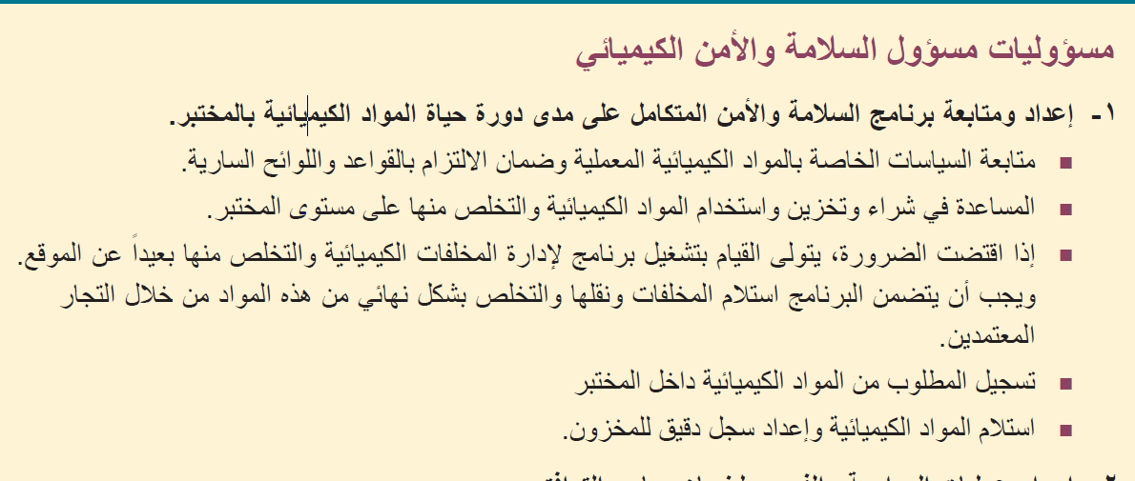

Slide 9
إجراءات التشغيل المعيارية A Standard
Operating Procedure (SOP )

Slide 11
إجراءات التشغيل المعيارية A Standard Operating Procedure (SOP )

Slide 12
